Slide 1
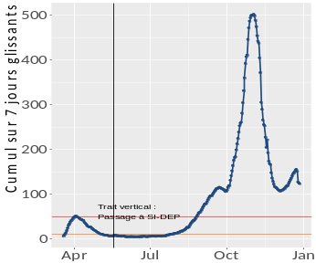
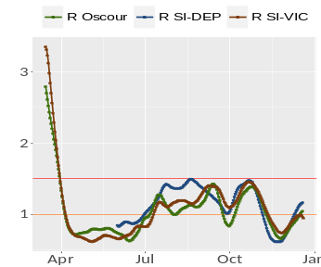
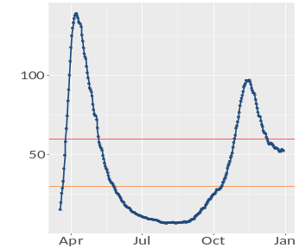
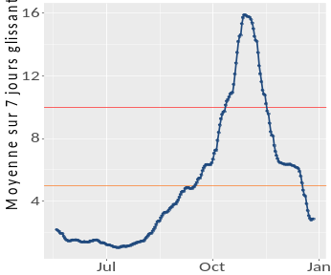
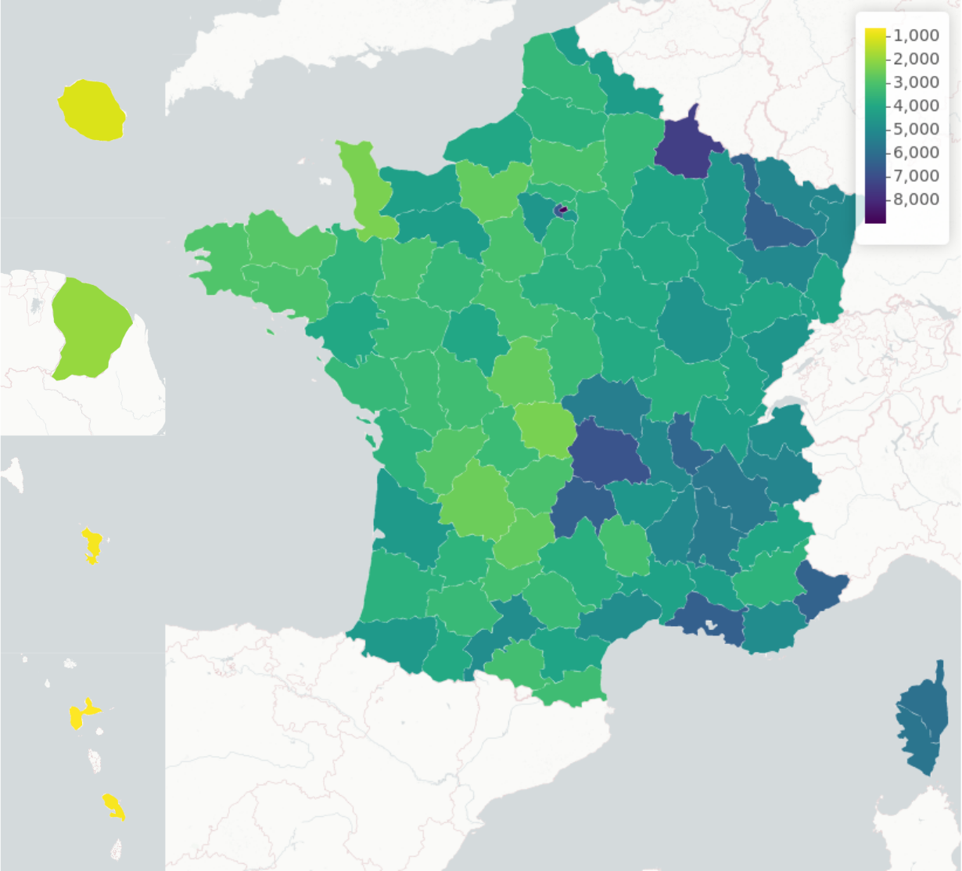
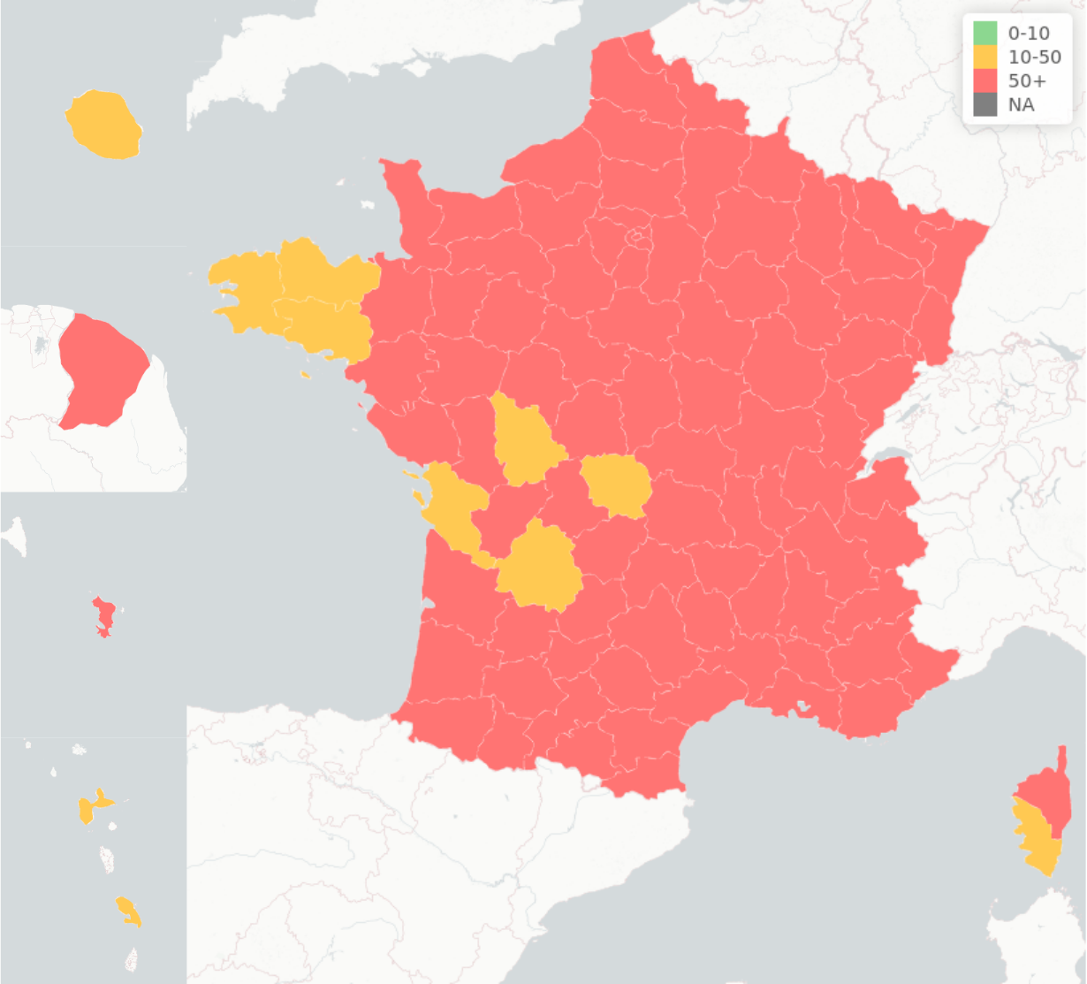
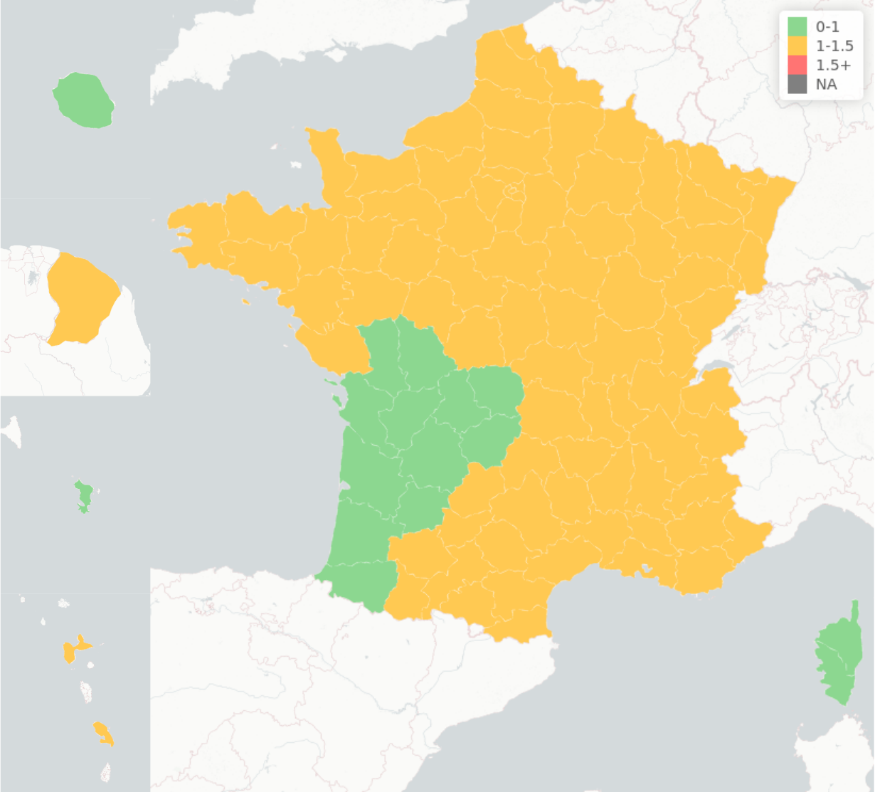
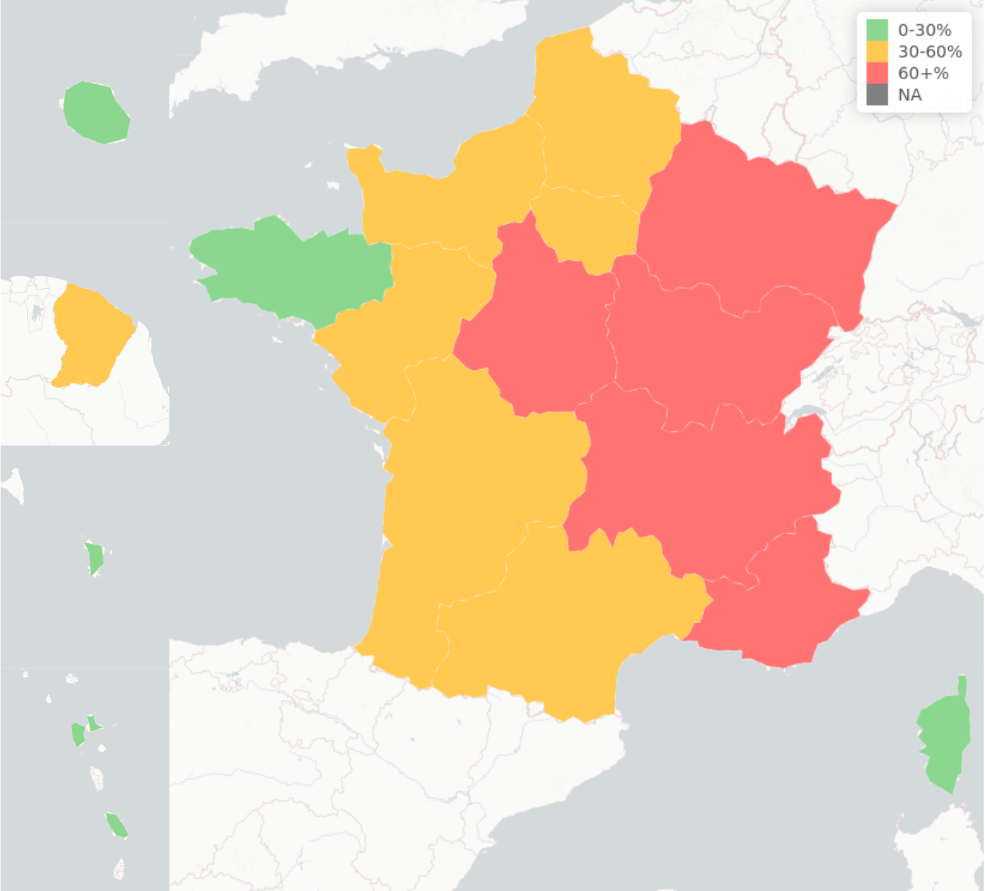
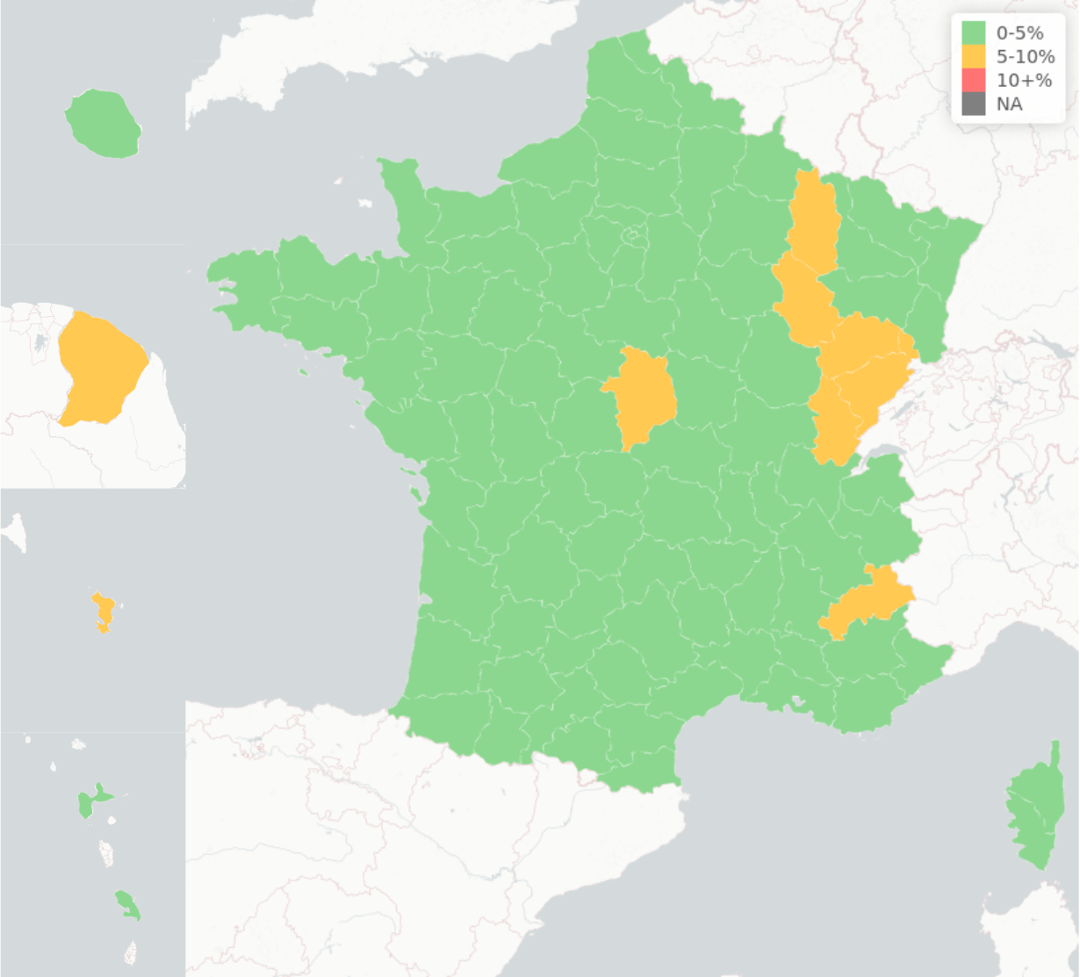


INDICATEURS DE PILOTAGE - COVID-19
30 décembre 2020
Taux d'incidence
R - Taux de reproduction effectif
Taux d'occupation des lits en réa
Tests RT-PCR et Ag réalisés
Taux de positivité tests RT-PCR et Ag
122,86 / 100 000 hab.
1,16 [1,15 ; 1,17]
52,4%
2 963 618
2,86%
Nombre de tests RT-PCR et Ag réalisés pour 100 000 habitants – cumul sur 7 jours glissants
(Données SI-DEP)
Nb de tests RT-PCR et Ag positifs pour 100 000 habitants - cumul sur 7 jours glissants
(Données SI-DEP)
Taux de reproduction de la COVID-19 en France
(Données SI-DEP + SI-VIC + OSCOUR, dernière extraction le 2020-12-24)
Taux d’occupation des lits en réa/SI/SC par des patients COVID par rapport à la capacité initiale en réa
(Données SI-VIC + SAE)
Taux de positivité des tests RT-PCR et Ag réalisés – cumul sur 7 jours glissants
(Données SI-DEP)
0-10 | 10-50 | >50
0-1 | 1-1.5 | >1.5 | NA
0-30% | 30-60% | >60%
0-5% | 5-10% | >10%
Analyse de la situation – points d’attention Les indicateurs issus de la base SIDEP produits doivent être analysés avec prudence, compte tenu des variations importantes de l'activité de dépistage pendant les fêtes de fin d'année. Sur 7 jours glissants (semaine 52, du 21 au 27/12), le taux d'incidence se maintient à un niveau élevé à 122,9/100 000 habitants. Le taux de dépistage augmente (+26% vs la semaine 51), alors que le taux de positivité diminue (2,9%, soit -1,4 pts). Sur la journée du lundi 28/12, malgré la non consolidation des données, nous observons que le nombre de cas confirmés est à un niveau élevé, avec 22 256 cas (soit +5% vs le lundi 21/12, alors que le taux de dépistage est plus faible (-42%, données non consolidées)). L'analyse des données hospitalières (SIVIC) invite à la plus grande vigilance compte tenu d'une tendance à la stabilisation du nombre de nouvelles admissions en réanimation

Slide 2
RÉCAPITULATIF DES INDICATEURS EN FRANCE, DANS LES MÉTROPOLES ET LES DROM
Région | Métropole | Taux d'incidence | Taux d'incidence plus de 65 ans | Taux de positivité | Admissions toutes hospitalisations (écart S et S-1) | Admissions réanimation (écart S et S-1) | Taux d'occupation des lits de réanimation par des patients Covid+ (cap. ini.) | Taux d'occupation des lits de réanimation par des patients Covid+ (cap. à date)
France | France | 122.9 | 133.9 | 2.9% | -22% (-3800) | -7% (-169) | 52.4% | 39%
NAQ | Bordeaux | 72.7 | 107.1 | 1.4% | -31% (-86) | +17% (+8) | 38% | 31%
BRE | Brest | 37.3 | 53.6 | 1% | -41% (-38) | -57% (-8) | 22% | 15%
ARA | Clermont-Auvergne | 145.8 | 162.6 | 2% | +4% (+9) | +75% (+15) | 72% | 48%
BFC | Dijon | 202.9 | 190.7 | 3.9% | -31% (-87) | +9% (+4) | 92% | 70%
ARA | Grenoble | 164.3 | 194.6 | 2.8% | -16% (-77) | -10% (-9) | 72% | 48%
HDF | Lille | 107.2 | 128.4 | 2.1% | -30% (-286) | -28% (-37) | 55% | 40%
ARA | Lyon | 153.9 | 178.3 | 2.5% | -20% (-136) | -14% (-19) | 72% | 48%
PACA | Aix-Marseille | 159.1 | 158.6 | 2.6% | -3% (-25) | +6% (+8) | 66% | 42%
GES | Metz | 183.8 | 214.4 | 3.4% | -21% (-84) | +98% (+39) | 64% | 50%
OCC | Montpellier | 86.9 | 67.5 | 1.5% | -48% (-95) | -54% (-25) | 37% | 27%
GES | Nancy | 241.9 | 315.7 | 3.5% | -13% (-50) | -32% (-24) | 64% | 50%
PDL | Nantes | 73.8 | 69.9 | 1.5% | -8% (-8) | +170% (+17) | 38% | 28%
PACA | Nice | 323.3 | 234.4 | 5.5% | -12% (-49) | +66% (+25) | 66% | 42%
CVL | Orléans | 112.1 | 130.1 | 2.5% | -13% (-17) | +16% (+5) | 62% | 48%
IDF | Grand Paris | 129.5 | 135.3 | 2.2% | -34% (-210) | -2% (-2) | 49% | 40%
BRE | Rennes | 45.1 | 28.5 | 1.1% | -20% (-24) | -50% (-9) | 22% | 15%
NOR | Rouen | 95.6 | 112.0 | 2.2% | -17% (-56) | +46% (+11) | 38% | 32%
ARA | Saint-Étienne | 160.1 | 118.8 | 3.1% | +25% (+42) | +44% (+7) | 72% | 48%
GES | Strasbourg | 144.5 | 166.2 | 2.5% | -19% (-68) | +41% (+14) | 64% | 50%
PACA | Toulon | 141.9 | 95.1 | 3% | -7% (-16) | 0% (0) | 66% | 42%
OCC | Toulouse | 63.0 | 47.2 | 1.2% | -35% (-63) | +31% (+10) | 37% | 27%
CVL | Tours | 85.1 | 112.0 | 1.9% | -14% (-12) | -29% (-4) | 62% | 48%
GDP | Guadeloupe | 18.3 | 18.0 | 2.9% | -50% (-5) | -50% (-3) | 15% | 11%
MAR | Martinique | 12.0 | 12.2 | 1.7% | -60% (-6) | -100% (-2) | 19% | 15%
GUY | Guyane | 134.2 | 166.6 | 7.2% | -15% (-9) | -50% (-4) | 38% | 21%
REU | La Réunion | 15.8 | 12.5 | 1.5% | -31% (-8) | -58% (-7) | 13% | 8%

Slide 3
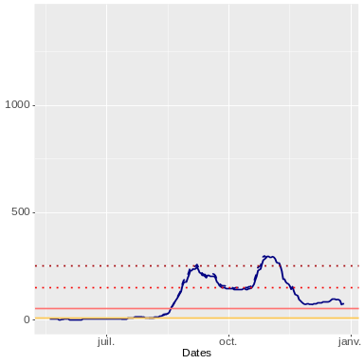
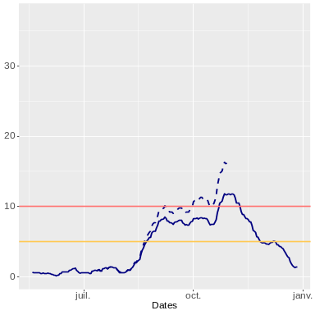
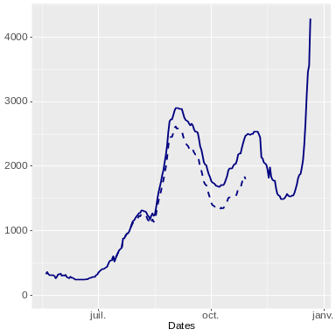
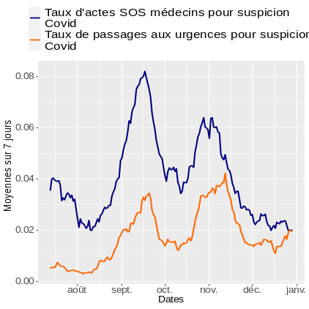
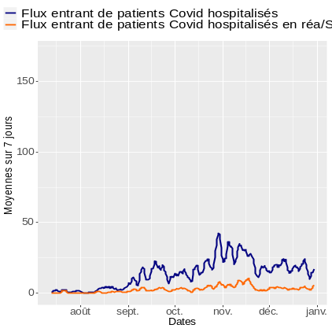
2020-12-30
INDICATEURS ÉPIDÉMIOLOGIQUES DE LA MÉTROPOLE DE BORDEAUX
Taux d'incidence (SI-DEP)
Taux de positivité des tests (SI-DEP)
Taux de dépistage (SI-DEP)
nom | Pop. entière | + 65 ans
Taux d'incidence (cumul 7j) | 73 / 100000 habitants | 107 / 100000 habitants
Taux de dépistage (cumul 7j) | 5262 / 100000 habitants | 3432 / 100000 habitants
Taux de positivité (cumul 7j) | 1% | 3%
Nombre de tests réalisés (cumul 7j) | 42992 | 4742
Les dernières données peuvent être sous estimées en raison des délais de remontée de tests. La méthodologie de calcul des données d’incidence au niveau des métropoles a été affinée (fondée sur les données au niveau de l'IRIS) : les courbes pointillées présentent l’ancienne méthodologie. Les tendances sont identiques, il s’agit d’un affinage statistique.
CONSÉQUENCES SUR L'OFFRE DE SOINS DANS LE DÉPARTEMENT GIRONDE (33)
nom | Chiffre quotidien (département) | Moyenne sur jours (département)
Nombre d'entrées en réanimation Covid | 6 | 4
Nombre de patients actuellement en réanimation Covid | 83 | 75
Nombre d'entrées en hospitalisation Covid | 26 | 15
Nombre de patients actuellement en hospitalisation Covid | 405 | 385
Taux de passage aux urgences suspicion Covid | 1.5% | 2%
Taux actes SOS médecins suspicion Covid | 2.5% | 2%
Taux occupation COVID des lits en réanimation / capacité initiale | 38%* | 37%*
Taux occupation COVID des lits en réanimation / capacité à date | 31%* | 31%*
Évolution du capacitaire à date par rapport au capacitaire initial | 22%* | 22%*
Impact pré-hospitalier
Impact hospitalier
* Deux taux d'occupation sont présentés ici. Ils sont tous deux appréciés au niveau régional, et calculés à partir des donnés Si-Vic, source SPF, au numérateur. Le premier est évalué à partir du capacitaire initial, source SAE 2018, et le second du capacitaire à date, source DGOS, au dénominateur. L'évolution du capacitaire, par rapport à la SAE 2018, également appréciée au niveau régional, est également présentée.

Slide 4
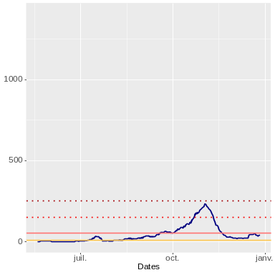
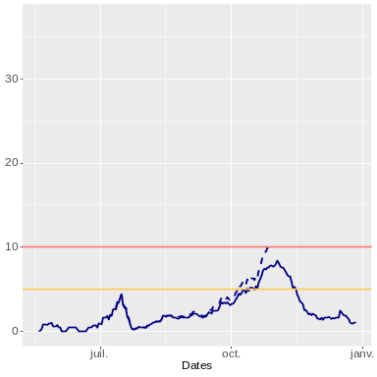
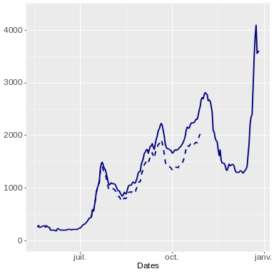
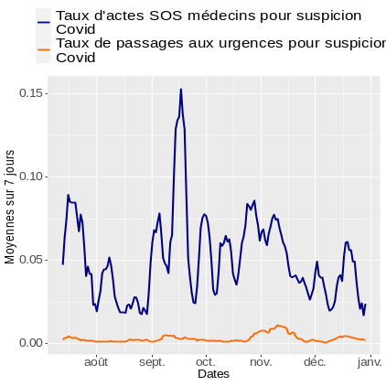
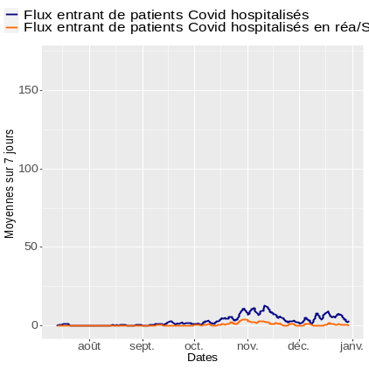
2020-12-30
INDICATEURS ÉPIDÉMIOLOGIQUES DE LA MÉTROPOLE DE BREST
Taux d'incidence (SI-DEP)
Taux de positivité des tests (SI-DEP)
Taux de dépistage (SI-DEP)
nom | Pop. entière | + 65 ans
Taux d'incidence (cumul 7j) | 37 / 100000 habitants | 54 / 100000 habitants
Taux de dépistage (cumul 7j) | 3611 / 100000 habitants | 2868 / 100000 habitants
Taux de positivité (cumul 7j) | 1% | 2%
Nombre de tests réalisés (cumul 7j) | 7552 | 1136
Les dernières données peuvent être sous estimées en raison des délais de remontée de tests. La méthodologie de calcul des données d’incidence au niveau des métropoles a été affinée (fondée sur les données au niveau de l'IRIS) : les courbes pointillées présentent l’ancienne méthodologie. Les tendances sont identiques, il s’agit d’un affinage statistique.
CONSÉQUENCES SUR L'OFFRE DE SOINS DANS LE DÉPARTEMENT FINISTÈRE (29)
nom | Chiffre quotidien (département) | Moyenne sur jours (département)
Nombre d'entrées en réanimation Covid | 0 | 0
Nombre de patients actuellement en réanimation Covid | 9 | 12
Nombre d'entrées en hospitalisation Covid | 6 | 4
Nombre de patients actuellement en hospitalisation Covid | 107 | 102
Taux de passage aux urgences suspicion Covid | 0.3% | 0.2%
Taux actes SOS médecins suspicion Covid | 5.3% | 2.4%
Taux occupation COVID des lits en réanimation / capacité initiale | 22%* | 26%*
Taux occupation COVID des lits en réanimation / capacité à date | 15%* | 19%*
Évolution du capacitaire à date par rapport au capacitaire initial | 43%* | 43%*
Impact pré-hospitalier
Impact hospitalier
* Deux taux d'occupation sont présentés ici. Ils sont tous deux appréciés au niveau régional, et calculés à partir des donnés Si-Vic, source SPF, au numérateur. Le premier est évalué à partir du capacitaire initial, source SAE 2018, et le second du capacitaire à date, source DGOS, au dénominateur. L'évolution du capacitaire, par rapport à la SAE 2018, également appréciée au niveau régional, est également présentée.

Slide 5
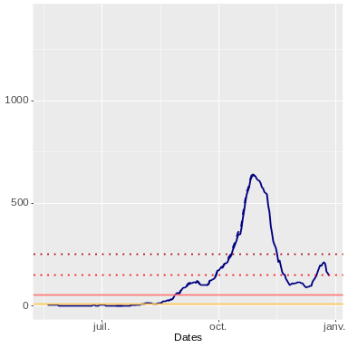
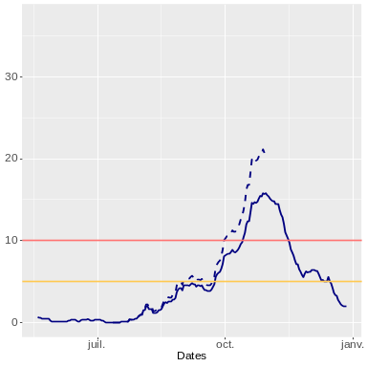
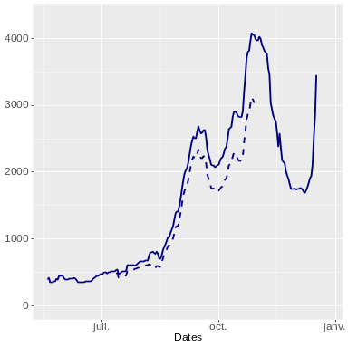
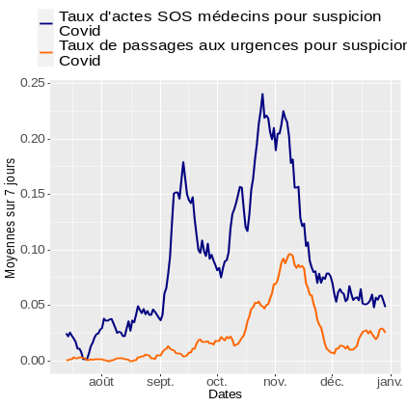
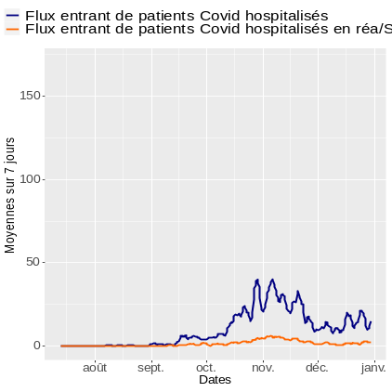
2020-12-30
INDICATEURS ÉPIDÉMIOLOGIQUES DE LA MÉTROPOLE DE CLERMONT-AUVERGNE
Taux d'incidence (SI-DEP)
Taux de positivité des tests (SI-DEP)
Taux de dépistage (SI-DEP)
nom | Pop. entière | + 65 ans
Taux d'incidence (cumul 7j) | 146 / 100000 habitants | 163 / 100000 habitants
Taux de dépistage (cumul 7j) | 7316 / 100000 habitants | 6724 / 100000 habitants
Taux de positivité (cumul 7j) | 2% | 2%
Nombre de tests réalisés (cumul 7j) | 21413 | 4161
Les dernières données peuvent être sous estimées en raison des délais de remontée de tests. La méthodologie de calcul des données d’incidence au niveau des métropoles a été affinée (fondée sur les données au niveau de l'IRIS) : les courbes pointillées présentent l’ancienne méthodologie. Les tendances sont identiques, il s’agit d’un affinage statistique.
CONSÉQUENCES SUR L'OFFRE DE SOINS DANS LE DÉPARTEMENT PUY-DE-DÔME (63)
nom | Chiffre quotidien (département) | Moyenne sur jours (département)
Nombre d'entrées en réanimation Covid | 1 | 3
Nombre de patients actuellement en réanimation Covid | 24 | 25
Nombre d'entrées en hospitalisation Covid | 29 | 17
Nombre de patients actuellement en hospitalisation Covid | 312 | 281
Taux de passage aux urgences suspicion Covid | 0% | 2.5%
Taux actes SOS médecins suspicion Covid | 1.1% | 4.8%
Taux occupation COVID des lits en réanimation / capacité initiale | 72%* | 75%*
Taux occupation COVID des lits en réanimation / capacité à date | 48%* | 50%*
Évolution du capacitaire à date par rapport au capacitaire initial | 51%* | 51%*
Impact pré-hospitalier
Impact hospitalier
* Deux taux d'occupation sont présentés ici. Ils sont tous deux appréciés au niveau régional, et calculés à partir des donnés Si-Vic, source SPF, au numérateur. Le premier est évalué à partir du capacitaire initial, source SAE 2018, et le second du capacitaire à date, source DGOS, au dénominateur. L'évolution du capacitaire, par rapport à la SAE 2018, également appréciée au niveau régional, est également présentée.

Slide 6
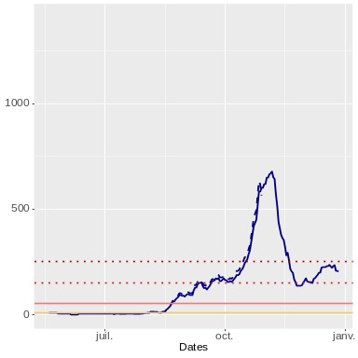

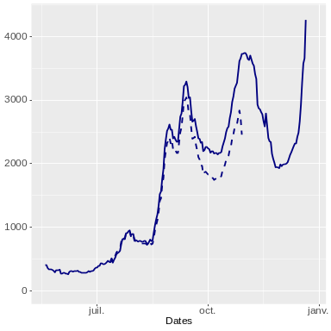
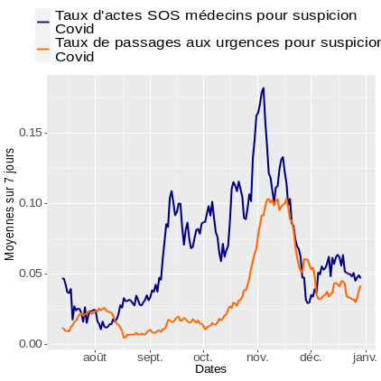
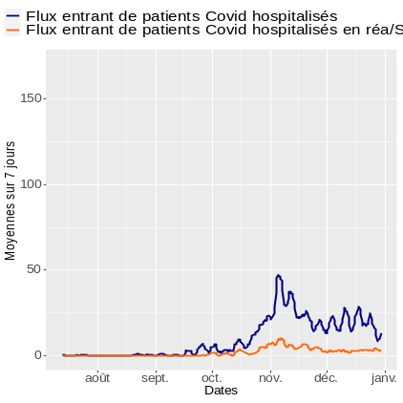
2020-12-30
INDICATEURS ÉPIDÉMIOLOGIQUES DE LA MÉTROPOLE DE DIJON
Taux d'incidence (SI-DEP)
Taux de positivité des tests (SI-DEP)
Taux de dépistage (SI-DEP)
nom | Pop. entière | + 65 ans
Taux d'incidence (cumul 7j) | 203 / 100000 habitants | 191 / 100000 habitants
Taux de dépistage (cumul 7j) | 5191 / 100000 habitants | 4796 / 100000 habitants
Taux de positivité (cumul 7j) | 4% | 4%
Nombre de tests réalisés (cumul 7j) | 13143 | 2440
Les dernières données peuvent être sous estimées en raison des délais de remontée de tests. La méthodologie de calcul des données d’incidence au niveau des métropoles a été affinée (fondée sur les données au niveau de l'IRIS) : les courbes pointillées présentent l’ancienne méthodologie. Les tendances sont identiques, il s’agit d’un affinage statistique.
CONSÉQUENCES SUR L'OFFRE DE SOINS DANS LE DÉPARTEMENT CÔTE-D'OR (21)
nom | Chiffre quotidien (département) | Moyenne sur jours (département)
Nombre d'entrées en réanimation Covid | 8 | 4
Nombre de patients actuellement en réanimation Covid | 45 | 42
Nombre d'entrées en hospitalisation Covid | 35 | 15
Nombre de patients actuellement en hospitalisation Covid | 373 | 373
Taux de passage aux urgences suspicion Covid | 7.5% | 4.2%
Taux actes SOS médecins suspicion Covid | 4.8% | 4.7%
Taux occupation COVID des lits en réanimation / capacité initiale | 92%* | 89%*
Taux occupation COVID des lits en réanimation / capacité à date | 70%* | 68%*
Évolution du capacitaire à date par rapport au capacitaire initial | 31%* | 31%*
Impact pré-hospitalier
Impact hospitalier
* Deux taux d'occupation sont présentés ici. Ils sont tous deux appréciés au niveau régional, et calculés à partir des donnés Si-Vic, source SPF, au numérateur. Le premier est évalué à partir du capacitaire initial, source SAE 2018, et le second du capacitaire à date, source DGOS, au dénominateur. L'évolution du capacitaire, par rapport à la SAE 2018, également appréciée au niveau régional, est également présentée.

Slide 7
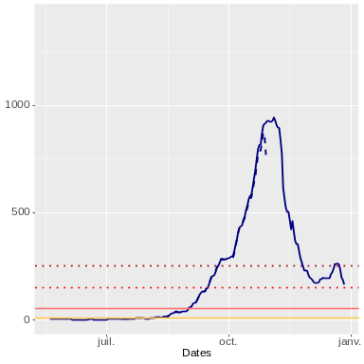
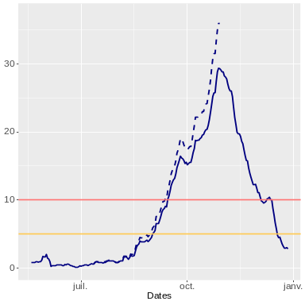
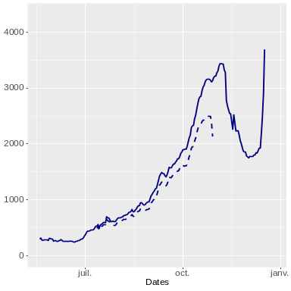
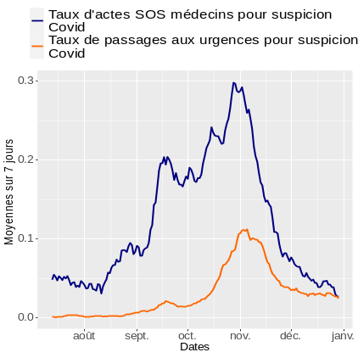
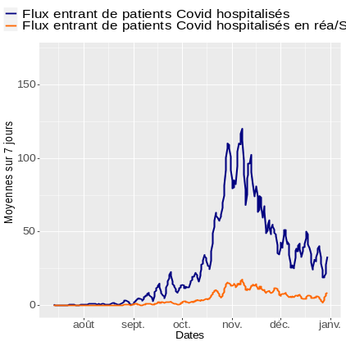
2020-12-30
INDICATEURS ÉPIDÉMIOLOGIQUES DE LA MÉTROPOLE DE GRENOBLE
Taux d'incidence (SI-DEP)
Taux de positivité des tests (SI-DEP)
Taux de dépistage (SI-DEP)
nom | Pop. entière | + 65 ans
Taux d'incidence (cumul 7j) | 164 / 100000 habitants | 195 / 100000 habitants
Taux de dépistage (cumul 7j) | 5864 / 100000 habitants | 5018 / 100000 habitants
Taux de positivité (cumul 7j) | 3% | 4%
Nombre de tests réalisés (cumul 7j) | 26198 | 4210
Les dernières données peuvent être sous estimées en raison des délais de remontée de tests. La méthodologie de calcul des données d’incidence au niveau des métropoles a été affinée (fondée sur les données au niveau de l'IRIS) : les courbes pointillées présentent l’ancienne méthodologie. Les tendances sont identiques, il s’agit d’un affinage statistique.
CONSÉQUENCES SUR L'OFFRE DE SOINS DANS LE DÉPARTEMENT ISÈRE (38)
nom | Chiffre quotidien (département) | Moyenne sur jours (département)
Nombre d'entrées en réanimation Covid | 5 | 6
Nombre de patients actuellement en réanimation Covid | 64 | 63
Nombre d'entrées en hospitalisation Covid | 45 | 31
Nombre de patients actuellement en hospitalisation Covid | 785 | 783
Taux de passage aux urgences suspicion Covid | 2.7% | 2.5%
Taux actes SOS médecins suspicion Covid | 2.9% | 2.7%
Taux occupation COVID des lits en réanimation / capacité initiale | 72%* | 75%*
Taux occupation COVID des lits en réanimation / capacité à date | 48%* | 50%*
Évolution du capacitaire à date par rapport au capacitaire initial | 51%* | 51%*
Impact pré-hospitalier
Impact hospitalier
* Deux taux d'occupation sont présentés ici. Ils sont tous deux appréciés au niveau régional, et calculés à partir des donnés Si-Vic, source SPF, au numérateur. Le premier est évalué à partir du capacitaire initial, source SAE 2018, et le second du capacitaire à date, source DGOS, au dénominateur. L'évolution du capacitaire, par rapport à la SAE 2018, également appréciée au niveau régional, est également présentée.

Slide 8
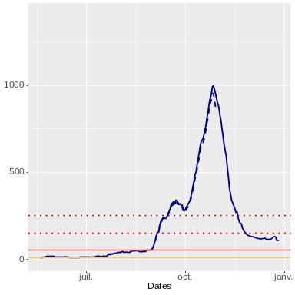
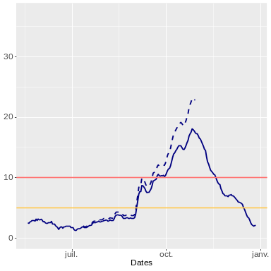
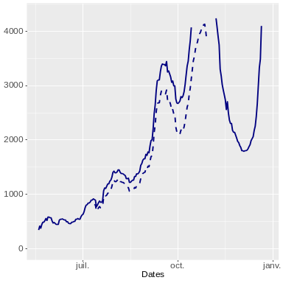
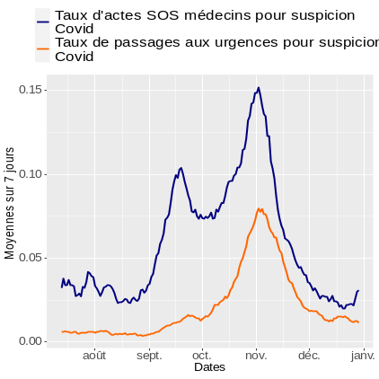
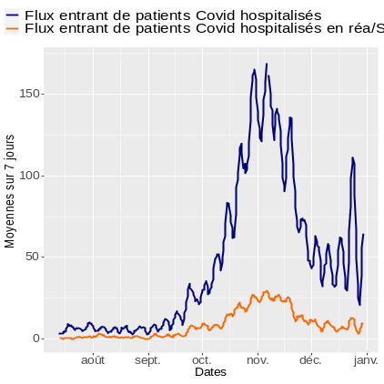
2020-12-30
INDICATEURS ÉPIDÉMIOLOGIQUES DE LA MÉTROPOLE DE LILLE
Taux d'incidence (SI-DEP)
Taux de positivité des tests (SI-DEP)
Taux de dépistage (SI-DEP)
nom | Pop. entière | + 65 ans
Taux d'incidence (cumul 7j) | 107 / 100000 habitants | 128 / 100000 habitants
Taux de dépistage (cumul 7j) | 5195 / 100000 habitants | 3729 / 100000 habitants
Taux de positivité (cumul 7j) | 2% | 3%
Nombre de tests réalisés (cumul 7j) | 59197 | 6625
Les dernières données peuvent être sous estimées en raison des délais de remontée de tests. La méthodologie de calcul des données d’incidence au niveau des métropoles a été affinée (fondée sur les données au niveau de l'IRIS) : les courbes pointillées présentent l’ancienne méthodologie. Les tendances sont identiques, il s’agit d’un affinage statistique.
CONSÉQUENCES SUR L'OFFRE DE SOINS DANS LE DÉPARTEMENT NORD (59)
nom | Chiffre quotidien (département) | Moyenne sur jours (département)
Nombre d'entrées en réanimation Covid | 7 | 7
Nombre de patients actuellement en réanimation Covid | 103 | 107
Nombre d'entrées en hospitalisation Covid | 68 | 51
Nombre de patients actuellement en hospitalisation Covid | 886 | 903
Taux de passage aux urgences suspicion Covid | 1.1% | 1.1%
Taux actes SOS médecins suspicion Covid | 3.8% | 3.1%
Taux occupation COVID des lits en réanimation / capacité initiale | 55%* | 55%*
Taux occupation COVID des lits en réanimation / capacité à date | 40%* | 40%*
Évolution du capacitaire à date par rapport au capacitaire initial | 37%* | 37%*
Impact pré-hospitalier
Impact hospitalier
* Deux taux d'occupation sont présentés ici. Ils sont tous deux appréciés au niveau régional, et calculés à partir des donnés Si-Vic, source SPF, au numérateur. Le premier est évalué à partir du capacitaire initial, source SAE 2018, et le second du capacitaire à date, source DGOS, au dénominateur. L'évolution du capacitaire, par rapport à la SAE 2018, également appréciée au niveau régional, est également présentée.

Slide 9
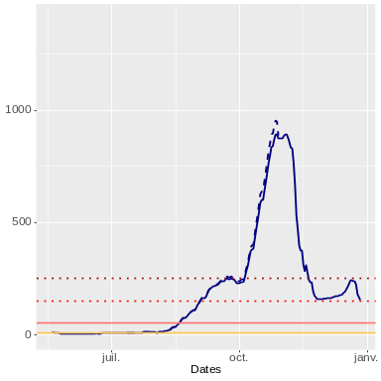
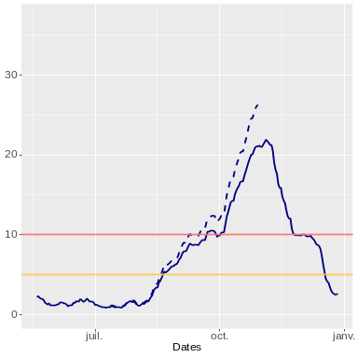
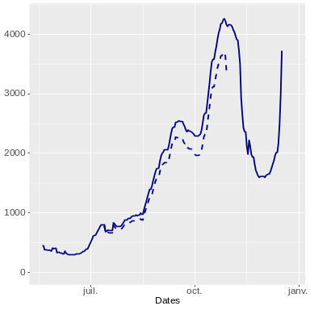
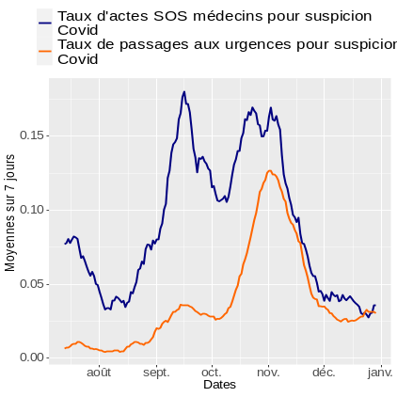
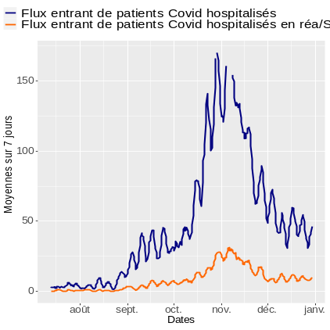
2020-12-30
INDICATEURS ÉPIDÉMIOLOGIQUES DE LA MÉTROPOLE DE LYON
Taux d'incidence (SI-DEP)
Taux de positivité des tests (SI-DEP)
Taux de dépistage (SI-DEP)
nom | Pop. entière | + 65 ans
Taux d'incidence (cumul 7j) | 154 / 100000 habitants | 178 / 100000 habitants
Taux de dépistage (cumul 7j) | 6166 / 100000 habitants | 4662 / 100000 habitants
Taux de positivité (cumul 7j) | 2% | 4%
Nombre de tests réalisés (cumul 7j) | 86975 | 11040
Les dernières données peuvent être sous estimées en raison des délais de remontée de tests. La méthodologie de calcul des données d’incidence au niveau des métropoles a été affinée (fondée sur les données au niveau de l'IRIS) : les courbes pointillées présentent l’ancienne méthodologie. Les tendances sont identiques, il s’agit d’un affinage statistique.
CONSÉQUENCES SUR L'OFFRE DE SOINS DANS LE DÉPARTEMENT RHÔNE (69)
nom | Chiffre quotidien (département) | Moyenne sur jours (département)
Nombre d'entrées en réanimation Covid | 13 | 9
Nombre de patients actuellement en réanimation Covid | 138 | 141
Nombre d'entrées en hospitalisation Covid | 64 | 42
Nombre de patients actuellement en hospitalisation Covid | 1009 | 1016
Taux de passage aux urgences suspicion Covid | 2.2% | 3%
Taux actes SOS médecins suspicion Covid | 4.1% | 3.6%
Taux occupation COVID des lits en réanimation / capacité initiale | 72%* | 75%*
Taux occupation COVID des lits en réanimation / capacité à date | 48%* | 50%*
Évolution du capacitaire à date par rapport au capacitaire initial | 51%* | 51%*
Impact pré-hospitalier
Impact hospitalier
* Deux taux d'occupation sont présentés ici. Ils sont tous deux appréciés au niveau régional, et calculés à partir des donnés Si-Vic, source SPF, au numérateur. Le premier est évalué à partir du capacitaire initial, source SAE 2018, et le second du capacitaire à date, source DGOS, au dénominateur. L'évolution du capacitaire, par rapport à la SAE 2018, également appréciée au niveau régional, est également présentée.

Slide 10
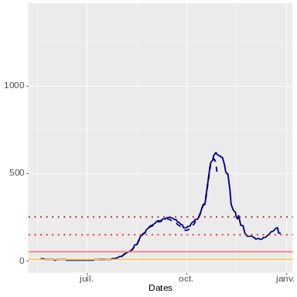
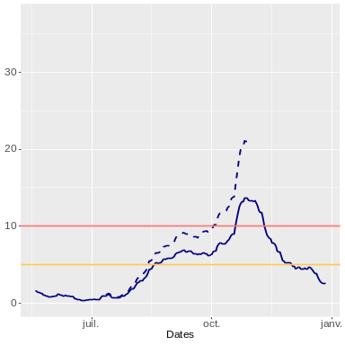
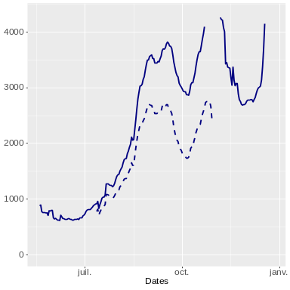
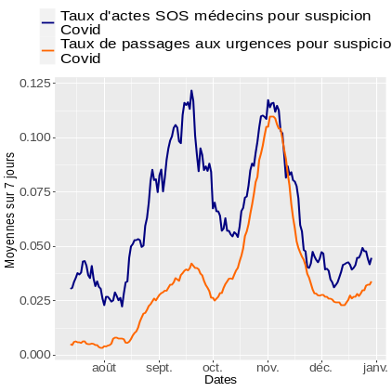
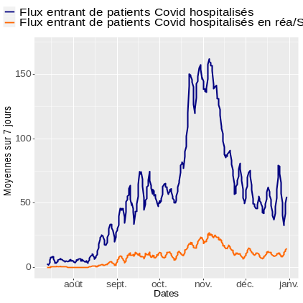
2020-12-30
INDICATEURS ÉPIDÉMIOLOGIQUES DE LA MÉTROPOLE D'AIX-MARSEILLE
Taux d'incidence (SI-DEP)
Taux de positivité des tests (SI-DEP)
Taux de dépistage (SI-DEP)
nom | Pop. entière | + 65 ans
Taux d'incidence (cumul 7j) | 159 / 100000 habitants | 159 / 100000 habitants
Taux de dépistage (cumul 7j) | 6178 / 100000 habitants | 5406 / 100000 habitants
Taux de positivité (cumul 7j) | 3% | 3%
Nombre de tests réalisés (cumul 7j) | 116621 | 21120
Les dernières données peuvent être sous estimées en raison des délais de remontée de tests. La méthodologie de calcul des données d’incidence au niveau des métropoles a été affinée (fondée sur les données au niveau de l'IRIS) : les courbes pointillées présentent l’ancienne méthodologie. Les tendances sont identiques, il s’agit d’un affinage statistique.
CONSÉQUENCES SUR L'OFFRE DE SOINS DANS LE DÉPARTEMENT BOUCHES-DU-RHÔNE (13)
nom | Chiffre quotidien (département) | Moyenne sur jours (département)
Nombre d'entrées en réanimation Covid | 14 | 12
Nombre de patients actuellement en réanimation Covid | 185 | 170
Nombre d'entrées en hospitalisation Covid | 61 | 54
Nombre de patients actuellement en hospitalisation Covid | 1058 | 1040
Taux de passage aux urgences suspicion Covid | 3.6% | 3.4%
Taux actes SOS médecins suspicion Covid | 6.9% | 4.5%
Taux occupation COVID des lits en réanimation / capacité initiale | 66%* | 62%*
Taux occupation COVID des lits en réanimation / capacité à date | 42%* | 39%*
Évolution du capacitaire à date par rapport au capacitaire initial | 59%* | 59%*
Impact pré-hospitalier
Impact hospitalier
* Deux taux d'occupation sont présentés ici. Ils sont tous deux appréciés au niveau régional, et calculés à partir des donnés Si-Vic, source SPF, au numérateur. Le premier est évalué à partir du capacitaire initial, source SAE 2018, et le second du capacitaire à date, source DGOS, au dénominateur. L'évolution du capacitaire, par rapport à la SAE 2018, également appréciée au niveau régional, est également présentée.

Slide 11
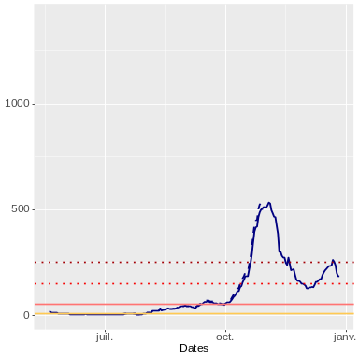
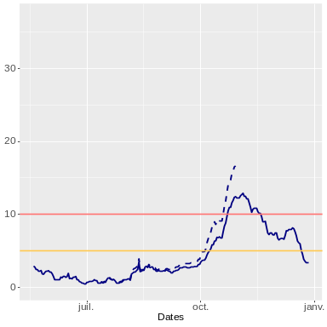



2020-12-30
INDICATEURS ÉPIDÉMIOLOGIQUES DE LA MÉTROPOLE DE METZ
Taux d'incidence (SI-DEP)
Taux de positivité des tests (SI-DEP)
Taux de dépistage (SI-DEP)
nom | Pop. entière | + 65 ans
Taux d'incidence (cumul 7j) | 184 / 100000 habitants | 214 / 100000 habitants
Taux de dépistage (cumul 7j) | 5442 / 100000 habitants | 4211 / 100000 habitants
Taux de positivité (cumul 7j) | 3% | 5%
Nombre de tests réalisés (cumul 7j) | 11949 | 1821
Les dernières données peuvent être sous estimées en raison des délais de remontée de tests. La méthodologie de calcul des données d’incidence au niveau des métropoles a été affinée (fondée sur les données au niveau de l'IRIS) : les courbes pointillées présentent l’ancienne méthodologie. Les tendances sont identiques, il s’agit d’un affinage statistique.
CONSÉQUENCES SUR L'OFFRE DE SOINS DANS LE DÉPARTEMENT MOSELLE (57)
nom | Chiffre quotidien (département) | Moyenne sur jours (département)
Nombre d'entrées en réanimation Covid | 9 | 6
Nombre de patients actuellement en réanimation Covid | 58 | 52
Nombre d'entrées en hospitalisation Covid | 50 | 24
Nombre de patients actuellement en hospitalisation Covid | 494 | 484
Taux de passage aux urgences suspicion Covid | 4.7% | 4.9%
Taux actes SOS médecins suspicion Covid | NA% | NA%
Taux occupation COVID des lits en réanimation / capacité initiale | 64%* | 63%*
Taux occupation COVID des lits en réanimation / capacité à date | 50%* | 49%*
Évolution du capacitaire à date par rapport au capacitaire initial | 27%* | 27%*
Impact pré-hospitalier
Impact hospitalier
* Deux taux d'occupation sont présentés ici. Ils sont tous deux appréciés au niveau régional, et calculés à partir des donnés Si-Vic, source SPF, au numérateur. Le premier est évalué à partir du capacitaire initial, source SAE 2018, et le second du capacitaire à date, source DGOS, au dénominateur. L'évolution du capacitaire, par rapport à la SAE 2018, également appréciée au niveau régional, est également présentée.

Slide 12





2020-12-30
INDICATEURS ÉPIDÉMIOLOGIQUES DE LA MÉTROPOLE DE MONTPELLIER
Taux d'incidence (SI-DEP)
Taux de positivité des tests (SI-DEP)
Taux de dépistage (SI-DEP)
nom | Pop. entière | + 65 ans
Taux d'incidence (cumul 7j) | 87 / 100000 habitants | 67 / 100000 habitants
Taux de dépistage (cumul 7j) | 5747 / 100000 habitants | 4496 / 100000 habitants
Taux de positivité (cumul 7j) | 2% | 2%
Nombre de tests réalisés (cumul 7j) | 27879 | 3729
Les dernières données peuvent être sous estimées en raison des délais de remontée de tests. La méthodologie de calcul des données d’incidence au niveau des métropoles a été affinée (fondée sur les données au niveau de l'IRIS) : les courbes pointillées présentent l’ancienne méthodologie. Les tendances sont identiques, il s’agit d’un affinage statistique.
CONSÉQUENCES SUR L'OFFRE DE SOINS DANS LE DÉPARTEMENT HÉRAULT (34)
nom | Chiffre quotidien (département) | Moyenne sur jours (département)
Nombre d'entrées en réanimation Covid | 1 | 2
Nombre de patients actuellement en réanimation Covid | 31 | 34
Nombre d'entrées en hospitalisation Covid | 7 | 8
Nombre de patients actuellement en hospitalisation Covid | 163 | 172
Taux de passage aux urgences suspicion Covid | 0.4% | 0.7%
Taux actes SOS médecins suspicion Covid | 1% | 1.7%
Taux occupation COVID des lits en réanimation / capacité initiale | 37%* | 38%*
Taux occupation COVID des lits en réanimation / capacité à date | 27%* | 28%*
Évolution du capacitaire à date par rapport au capacitaire initial | 34%* | 34%*
Impact pré-hospitalier
Impact hospitalier
* Deux taux d'occupation sont présentés ici. Ils sont tous deux appréciés au niveau régional, et calculés à partir des donnés Si-Vic, source SPF, au numérateur. Le premier est évalué à partir du capacitaire initial, source SAE 2018, et le second du capacitaire à date, source DGOS, au dénominateur. L'évolution du capacitaire, par rapport à la SAE 2018, également appréciée au niveau régional, est également présentée.

Slide 13





2020-12-30
INDICATEURS ÉPIDÉMIOLOGIQUES DE LA MÉTROPOLE DE NANCY
Taux d'incidence (SI-DEP)
Taux de positivité des tests (SI-DEP)
Taux de dépistage (SI-DEP)
nom | Pop. entière | + 65 ans
Taux d'incidence (cumul 7j) | 242 / 100000 habitants | 316 / 100000 habitants
Taux de dépistage (cumul 7j) | 7005 / 100000 habitants | 6961 / 100000 habitants
Taux de positivité (cumul 7j) | 3% | 5%
Nombre de tests réalisés (cumul 7j) | 17911 | 3353
Les dernières données peuvent être sous estimées en raison des délais de remontée de tests. La méthodologie de calcul des données d’incidence au niveau des métropoles a été affinée (fondée sur les données au niveau de l'IRIS) : les courbes pointillées présentent l’ancienne méthodologie. Les tendances sont identiques, il s’agit d’un affinage statistique.
CONSÉQUENCES SUR L'OFFRE DE SOINS DANS LE DÉPARTEMENT MEURTHE-ET-MOSELLE (54)
nom | Chiffre quotidien (département) | Moyenne sur jours (département)
Nombre d'entrées en réanimation Covid | 2 | 4
Nombre de patients actuellement en réanimation Covid | 65 | 63
Nombre d'entrées en hospitalisation Covid | 16 | 26
Nombre de patients actuellement en hospitalisation Covid | 432 | 423
Taux de passage aux urgences suspicion Covid | 7.3% | 6.4%
Taux actes SOS médecins suspicion Covid | 7.3% | 8.2%
Taux occupation COVID des lits en réanimation / capacité initiale | 64%* | 63%*
Taux occupation COVID des lits en réanimation / capacité à date | 50%* | 49%*
Évolution du capacitaire à date par rapport au capacitaire initial | 27%* | 27%*
Impact pré-hospitalier
Impact hospitalier
* Deux taux d'occupation sont présentés ici. Ils sont tous deux appréciés au niveau régional, et calculés à partir des donnés Si-Vic, source SPF, au numérateur. Le premier est évalué à partir du capacitaire initial, source SAE 2018, et le second du capacitaire à date, source DGOS, au dénominateur. L'évolution du capacitaire, par rapport à la SAE 2018, également appréciée au niveau régional, est également présentée.

Slide 14





2020-12-30
INDICATEURS ÉPIDÉMIOLOGIQUES DE LA MÉTROPOLE DE NANTES
Taux d'incidence (SI-DEP)
Taux de positivité des tests (SI-DEP)
Taux de dépistage (SI-DEP)
nom | Pop. entière | + 65 ans
Taux d'incidence (cumul 7j) | 74 / 100000 habitants | 70 / 100000 habitants
Taux de dépistage (cumul 7j) | 4868 / 100000 habitants | 2937 / 100000 habitants
Taux de positivité (cumul 7j) | 2% | 2%
Nombre de tests réalisés (cumul 7j) | 32426 | 3294
Les dernières données peuvent être sous estimées en raison des délais de remontée de tests. La méthodologie de calcul des données d’incidence au niveau des métropoles a été affinée (fondée sur les données au niveau de l'IRIS) : les courbes pointillées présentent l’ancienne méthodologie. Les tendances sont identiques, il s’agit d’un affinage statistique.
CONSÉQUENCES SUR L'OFFRE DE SOINS DANS LE DÉPARTEMENT LOIRE-ATLANTIQUE (44)
nom | Chiffre quotidien (département) | Moyenne sur jours (département)
Nombre d'entrées en réanimation Covid | 1 | 2
Nombre de patients actuellement en réanimation Covid | 15 | 16
Nombre d'entrées en hospitalisation Covid | 8 | 7
Nombre de patients actuellement en hospitalisation Covid | 218 | 225
Taux de passage aux urgences suspicion Covid | 1.2% | 0.8%
Taux actes SOS médecins suspicion Covid | 3.6% | 2.6%
Taux occupation COVID des lits en réanimation / capacité initiale | 38%* | 39%*
Taux occupation COVID des lits en réanimation / capacité à date | 28%* | 29%*
Évolution du capacitaire à date par rapport au capacitaire initial | 38%* | 38%*
Impact pré-hospitalier
Impact hospitalier
* Deux taux d'occupation sont présentés ici. Ils sont tous deux appréciés au niveau régional, et calculés à partir des donnés Si-Vic, source SPF, au numérateur. Le premier est évalué à partir du capacitaire initial, source SAE 2018, et le second du capacitaire à date, source DGOS, au dénominateur. L'évolution du capacitaire, par rapport à la SAE 2018, également appréciée au niveau régional, est également présentée.

Slide 15





2020-12-30
INDICATEURS ÉPIDÉMIOLOGIQUES DE LA MÉTROPOLE DE NICE
Taux d'incidence (SI-DEP)
Taux de positivité des tests (SI-DEP)
Taux de dépistage (SI-DEP)
nom | Pop. entière | + 65 ans
Taux d'incidence (cumul 7j) | 323 / 100000 habitants | 234 / 100000 habitants
Taux de dépistage (cumul 7j) | 5848 / 100000 habitants | 4523 / 100000 habitants
Taux de positivité (cumul 7j) | 6% | 5%
Nombre de tests réalisés (cumul 7j) | 31348 | 5981
Les dernières données peuvent être sous estimées en raison des délais de remontée de tests. La méthodologie de calcul des données d’incidence au niveau des métropoles a été affinée (fondée sur les données au niveau de l'IRIS) : les courbes pointillées présentent l’ancienne méthodologie. Les tendances sont identiques, il s’agit d’un affinage statistique.
CONSÉQUENCES SUR L'OFFRE DE SOINS DANS LE DÉPARTEMENT ALPES-MARITIMES (06)
nom | Chiffre quotidien (département) | Moyenne sur jours (département)
Nombre d'entrées en réanimation Covid | 7 | 5
Nombre de patients actuellement en réanimation Covid | 58 | 49
Nombre d'entrées en hospitalisation Covid | 37 | 29
Nombre de patients actuellement en hospitalisation Covid | 543 | 541
Taux de passage aux urgences suspicion Covid | 3.5% | 3.5%
Taux actes SOS médecins suspicion Covid | 11.3% | 6.3%
Taux occupation COVID des lits en réanimation / capacité initiale | 66%* | 62%*
Taux occupation COVID des lits en réanimation / capacité à date | 42%* | 39%*
Évolution du capacitaire à date par rapport au capacitaire initial | 59%* | 59%*
Impact pré-hospitalier
Impact hospitalier
* Deux taux d'occupation sont présentés ici. Ils sont tous deux appréciés au niveau régional, et calculés à partir des donnés Si-Vic, source SPF, au numérateur. Le premier est évalué à partir du capacitaire initial, source SAE 2018, et le second du capacitaire à date, source DGOS, au dénominateur. L'évolution du capacitaire, par rapport à la SAE 2018, également appréciée au niveau régional, est également présentée.

Slide 16





2020-12-30
INDICATEURS ÉPIDÉMIOLOGIQUES DE LA MÉTROPOLE D'ORLÉANS
Taux d'incidence (SI-DEP)
Taux de positivité des tests (SI-DEP)
Taux de dépistage (SI-DEP)
nom | Pop. entière | + 65 ans
Taux d'incidence (cumul 7j) | 112 / 100000 habitants | 130 / 100000 habitants
Taux de dépistage (cumul 7j) | 4430 / 100000 habitants | 4275 / 100000 habitants
Taux de positivité (cumul 7j) | 3% | 3%
Nombre de tests réalisés (cumul 7j) | 12771 | 2227
Les dernières données peuvent être sous estimées en raison des délais de remontée de tests. La méthodologie de calcul des données d’incidence au niveau des métropoles a été affinée (fondée sur les données au niveau de l'IRIS) : les courbes pointillées présentent l’ancienne méthodologie. Les tendances sont identiques, il s’agit d’un affinage statistique.
CONSÉQUENCES SUR L'OFFRE DE SOINS DANS LE DÉPARTEMENT LOIRET (45)
nom | Chiffre quotidien (département) | Moyenne sur jours (département)
Nombre d'entrées en réanimation Covid | 1 | 3
Nombre de patients actuellement en réanimation Covid | 43 | 43
Nombre d'entrées en hospitalisation Covid | 13 | 8
Nombre de patients actuellement en hospitalisation Covid | 200 | 198
Taux de passage aux urgences suspicion Covid | 2.9% | 1.7%
Taux actes SOS médecins suspicion Covid | 6.8% | 4.6%
Taux occupation COVID des lits en réanimation / capacité initiale | 62%* | 57%*
Taux occupation COVID des lits en réanimation / capacité à date | 48%* | 44%*
Évolution du capacitaire à date par rapport au capacitaire initial | 29%* | 29%*
Impact pré-hospitalier
Impact hospitalier
* Deux taux d'occupation sont présentés ici. Ils sont tous deux appréciés au niveau régional, et calculés à partir des donnés Si-Vic, source SPF, au numérateur. Le premier est évalué à partir du capacitaire initial, source SAE 2018, et le second du capacitaire à date, source DGOS, au dénominateur. L'évolution du capacitaire, par rapport à la SAE 2018, également appréciée au niveau régional, est également présentée.

Slide 17





2020-12-30
INDICATEURS ÉPIDÉMIOLOGIQUES DE LA MÉTROPOLE DU GRAND PARIS
Taux d'incidence (SI-DEP)
Taux de positivité des tests (SI-DEP)
Taux de dépistage (SI-DEP)
nom | Pop. entière | + 65 ans
Taux d'incidence (cumul 7j) | 130 / 100000 habitants | 135 / 100000 habitants
Taux de dépistage (cumul 7j) | 5872 / 100000 habitants | 4047 / 100000 habitants
Taux de positivité (cumul 7j) | 2% | 3%
Nombre de tests réalisés (cumul 7j) | 416506 | 43747
Les dernières données peuvent être sous estimées en raison des délais de remontée de tests. La méthodologie de calcul des données d’incidence au niveau des métropoles a été affinée (fondée sur les données au niveau de l'IRIS) : les courbes pointillées présentent l’ancienne méthodologie. Les tendances sont identiques, il s’agit d’un affinage statistique.
CONSÉQUENCES SUR L'OFFRE DE SOINS DANS LE DÉPARTEMENT PARIS (75)
nom | Chiffre quotidien (département) | Moyenne sur jours (département)
Nombre d'entrées en réanimation Covid | 14 | 8
Nombre de patients actuellement en réanimation Covid | 137 | 139
Nombre d'entrées en hospitalisation Covid | 44 | 32
Nombre de patients actuellement en hospitalisation Covid | 771 | 776
Taux de passage aux urgences suspicion Covid | 2.3% | 2.1%
Taux actes SOS médecins suspicion Covid | 4.3% | 3.7%
Taux occupation COVID des lits en réanimation / capacité initiale | 49%* | 50%*
Taux occupation COVID des lits en réanimation / capacité à date | 40%* | 40%*
Évolution du capacitaire à date par rapport au capacitaire initial | 24%* | 24%*
Impact pré-hospitalier
Impact hospitalier
* Deux taux d'occupation sont présentés ici. Ils sont tous deux appréciés au niveau régional, et calculés à partir des donnés Si-Vic, source SPF, au numérateur. Le premier est évalué à partir du capacitaire initial, source SAE 2018, et le second du capacitaire à date, source DGOS, au dénominateur. L'évolution du capacitaire, par rapport à la SAE 2018, également appréciée au niveau régional, est également présentée.

Slide 18





2020-12-30
INDICATEURS ÉPIDÉMIOLOGIQUES DE LA MÉTROPOLE DE RENNES
Taux d'incidence (SI-DEP)
Taux de positivité des tests (SI-DEP)
Taux de dépistage (SI-DEP)
nom | Pop. entière | + 65 ans
Taux d'incidence (cumul 7j) | 45 / 100000 habitants | 28 / 100000 habitants
Taux de dépistage (cumul 7j) | 4209 / 100000 habitants | 2287 / 100000 habitants
Taux de positivité (cumul 7j) | 1% | 1%
Nombre de tests réalisés (cumul 7j) | 19219 | 1652
Les dernières données peuvent être sous estimées en raison des délais de remontée de tests. La méthodologie de calcul des données d’incidence au niveau des métropoles a été affinée (fondée sur les données au niveau de l'IRIS) : les courbes pointillées présentent l’ancienne méthodologie. Les tendances sont identiques, il s’agit d’un affinage statistique.
CONSÉQUENCES SUR L'OFFRE DE SOINS DANS LE DÉPARTEMENT ILLE-ET-VILAINE (35)
nom | Chiffre quotidien (département) | Moyenne sur jours (département)
Nombre d'entrées en réanimation Covid | 1 | 1
Nombre de patients actuellement en réanimation Covid | 19 | 21
Nombre d'entrées en hospitalisation Covid | 12 | 7
Nombre de patients actuellement en hospitalisation Covid | 215 | 233
Taux de passage aux urgences suspicion Covid | 1.3% | 0.7%
Taux actes SOS médecins suspicion Covid | 4.2% | 2.4%
Taux occupation COVID des lits en réanimation / capacité initiale | 22%* | 26%*
Taux occupation COVID des lits en réanimation / capacité à date | 15%* | 19%*
Évolution du capacitaire à date par rapport au capacitaire initial | 43%* | 43%*
Impact pré-hospitalier
Impact hospitalier
* Deux taux d'occupation sont présentés ici. Ils sont tous deux appréciés au niveau régional, et calculés à partir des donnés Si-Vic, source SPF, au numérateur. Le premier est évalué à partir du capacitaire initial, source SAE 2018, et le second du capacitaire à date, source DGOS, au dénominateur. L'évolution du capacitaire, par rapport à la SAE 2018, également appréciée au niveau régional, est également présentée.

Slide 19





2020-12-30
INDICATEURS ÉPIDÉMIOLOGIQUES DE LA MÉTROPOLE DE ROUEN
Taux d'incidence (SI-DEP)
Taux de positivité des tests (SI-DEP)
Taux de dépistage (SI-DEP)
nom | Pop. entière | + 65 ans
Taux d'incidence (cumul 7j) | 96 / 100000 habitants | 112 / 100000 habitants
Taux de dépistage (cumul 7j) | 4357 / 100000 habitants | 4078 / 100000 habitants
Taux de positivité (cumul 7j) | 2% | 3%
Nombre de tests réalisés (cumul 7j) | 21162 | 3904
Les dernières données peuvent être sous estimées en raison des délais de remontée de tests. La méthodologie de calcul des données d’incidence au niveau des métropoles a été affinée (fondée sur les données au niveau de l'IRIS) : les courbes pointillées présentent l’ancienne méthodologie. Les tendances sont identiques, il s’agit d’un affinage statistique.
CONSÉQUENCES SUR L'OFFRE DE SOINS DANS LE DÉPARTEMENT SEINE-MARITIME (76)
nom | Chiffre quotidien (département) | Moyenne sur jours (département)
Nombre d'entrées en réanimation Covid | 7 | 3
Nombre de patients actuellement en réanimation Covid | 47 | 42
Nombre d'entrées en hospitalisation Covid | 24 | 21
Nombre de patients actuellement en hospitalisation Covid | 500 | 497
Taux de passage aux urgences suspicion Covid | 1.3% | 1.5%
Taux actes SOS médecins suspicion Covid | 2.9% | 4.3%
Taux occupation COVID des lits en réanimation / capacité initiale | 38%* | 36%*
Taux occupation COVID des lits en réanimation / capacité à date | 32%* | 31%*
Évolution du capacitaire à date par rapport au capacitaire initial | 18%* | 18%*
Impact pré-hospitalier
Impact hospitalier
* Deux taux d'occupation sont présentés ici. Ils sont tous deux appréciés au niveau régional, et calculés à partir des donnés Si-Vic, source SPF, au numérateur. Le premier est évalué à partir du capacitaire initial, source SAE 2018, et le second du capacitaire à date, source DGOS, au dénominateur. L'évolution du capacitaire, par rapport à la SAE 2018, également appréciée au niveau régional, est également présentée.

Slide 20





2020-12-30
INDICATEURS ÉPIDÉMIOLOGIQUES DE LA MÉTROPOLE DE SAINT-ÉTIENNE
Taux d'incidence (SI-DEP)
Taux de positivité des tests (SI-DEP)
Taux de dépistage (SI-DEP)
nom | Pop. entière | + 65 ans
Taux d'incidence (cumul 7j) | 160 / 100000 habitants | 119 / 100000 habitants
Taux de dépistage (cumul 7j) | 5197 / 100000 habitants | 5606 / 100000 habitants
Taux de positivité (cumul 7j) | 3% | 2%
Nombre de tests réalisés (cumul 7j) | 21062 | 4977
Les dernières données peuvent être sous estimées en raison des délais de remontée de tests. La méthodologie de calcul des données d’incidence au niveau des métropoles a été affinée (fondée sur les données au niveau de l'IRIS) : les courbes pointillées présentent l’ancienne méthodologie. Les tendances sont identiques, il s’agit d’un affinage statistique.
CONSÉQUENCES SUR L'OFFRE DE SOINS DANS LE DÉPARTEMENT LOIRE (42)
nom | Chiffre quotidien (département) | Moyenne sur jours (département)
Nombre d'entrées en réanimation Covid | 3 | 2
Nombre de patients actuellement en réanimation Covid | 51 | 53
Nombre d'entrées en hospitalisation Covid | 16 | 16
Nombre de patients actuellement en hospitalisation Covid | 474 | 486
Taux de passage aux urgences suspicion Covid | 0.9% | 2%
Taux actes SOS médecins suspicion Covid | 6.3% | 5.2%
Taux occupation COVID des lits en réanimation / capacité initiale | 72%* | 75%*
Taux occupation COVID des lits en réanimation / capacité à date | 48%* | 50%*
Évolution du capacitaire à date par rapport au capacitaire initial | 51%* | 51%*
Impact pré-hospitalier
Impact hospitalier
* Deux taux d'occupation sont présentés ici. Ils sont tous deux appréciés au niveau régional, et calculés à partir des donnés Si-Vic, source SPF, au numérateur. Le premier est évalué à partir du capacitaire initial, source SAE 2018, et le second du capacitaire à date, source DGOS, au dénominateur. L'évolution du capacitaire, par rapport à la SAE 2018, également appréciée au niveau régional, est également présentée.

Slide 21





2020-12-30
INDICATEURS ÉPIDÉMIOLOGIQUES DE LA MÉTROPOLE DE STRASBOURG
Taux d'incidence (SI-DEP)
Taux de positivité des tests (SI-DEP)
Taux de dépistage (SI-DEP)
nom | Pop. entière | + 65 ans
Taux d'incidence (cumul 7j) | 144 / 100000 habitants | 166 / 100000 habitants
Taux de dépistage (cumul 7j) | 5742 / 100000 habitants | 4027 / 100000 habitants
Taux de positivité (cumul 7j) | 3% | 4%
Nombre de tests réalisés (cumul 7j) | 28550 | 3517
Les dernières données peuvent être sous estimées en raison des délais de remontée de tests. La méthodologie de calcul des données d’incidence au niveau des métropoles a été affinée (fondée sur les données au niveau de l'IRIS) : les courbes pointillées présentent l’ancienne méthodologie. Les tendances sont identiques, il s’agit d’un affinage statistique.
CONSÉQUENCES SUR L'OFFRE DE SOINS DANS LE DÉPARTEMENT BAS-RHIN (67)
nom | Chiffre quotidien (département) | Moyenne sur jours (département)
Nombre d'entrées en réanimation Covid | 2 | 4
Nombre de patients actuellement en réanimation Covid | 44 | 47
Nombre d'entrées en hospitalisation Covid | 22 | 22
Nombre de patients actuellement en hospitalisation Covid | 474 | 457
Taux de passage aux urgences suspicion Covid | 4.7% | 3.2%
Taux actes SOS médecins suspicion Covid | 4.9% | 3.2%
Taux occupation COVID des lits en réanimation / capacité initiale | 64%* | 63%*
Taux occupation COVID des lits en réanimation / capacité à date | 50%* | 49%*
Évolution du capacitaire à date par rapport au capacitaire initial | 27%* | 27%*
Impact pré-hospitalier
Impact hospitalier
* Deux taux d'occupation sont présentés ici. Ils sont tous deux appréciés au niveau régional, et calculés à partir des donnés Si-Vic, source SPF, au numérateur. Le premier est évalué à partir du capacitaire initial, source SAE 2018, et le second du capacitaire à date, source DGOS, au dénominateur. L'évolution du capacitaire, par rapport à la SAE 2018, également appréciée au niveau régional, est également présentée.

Slide 22





2020-12-30
INDICATEURS ÉPIDÉMIOLOGIQUES DE LA MÉTROPOLE DE TOULON
Taux d'incidence (SI-DEP)
Taux de positivité des tests (SI-DEP)
Taux de dépistage (SI-DEP)
nom | Pop. entière | + 65 ans
Taux d'incidence (cumul 7j) | 142 / 100000 habitants | 95 / 100000 habitants
Taux de dépistage (cumul 7j) | 4803 / 100000 habitants | 3888 / 100000 habitants
Taux de positivité (cumul 7j) | 3% | 2%
Nombre de tests réalisés (cumul 7j) | 21189 | 4470
Les dernières données peuvent être sous estimées en raison des délais de remontée de tests. La méthodologie de calcul des données d’incidence au niveau des métropoles a été affinée (fondée sur les données au niveau de l'IRIS) : les courbes pointillées présentent l’ancienne méthodologie. Les tendances sont identiques, il s’agit d’un affinage statistique.
CONSÉQUENCES SUR L'OFFRE DE SOINS DANS LE DÉPARTEMENT VAR (83)
nom | Chiffre quotidien (département) | Moyenne sur jours (département)
Nombre d'entrées en réanimation Covid | 0 | 2
Nombre de patients actuellement en réanimation Covid | 40 | 39
Nombre d'entrées en hospitalisation Covid | 22 | 16
Nombre de patients actuellement en hospitalisation Covid | 294 | 281
Taux de passage aux urgences suspicion Covid | 2.1% | 2.6%
Taux actes SOS médecins suspicion Covid | 5.5% | 5.1%
Taux occupation COVID des lits en réanimation / capacité initiale | 66%* | 62%*
Taux occupation COVID des lits en réanimation / capacité à date | 42%* | 39%*
Évolution du capacitaire à date par rapport au capacitaire initial | 59%* | 59%*
Impact pré-hospitalier
Impact hospitalier
* Deux taux d'occupation sont présentés ici. Ils sont tous deux appréciés au niveau régional, et calculés à partir des donnés Si-Vic, source SPF, au numérateur. Le premier est évalué à partir du capacitaire initial, source SAE 2018, et le second du capacitaire à date, source DGOS, au dénominateur. L'évolution du capacitaire, par rapport à la SAE 2018, également appréciée au niveau régional, est également présentée.

Slide 23





2020-12-30
INDICATEURS ÉPIDÉMIOLOGIQUES DE LA MÉTROPOLE DE TOULOUSE
Taux d'incidence (SI-DEP)
Taux de positivité des tests (SI-DEP)
Taux de dépistage (SI-DEP)
nom | Pop. entière | + 65 ans
Taux d'incidence (cumul 7j) | 63 / 100000 habitants | 47 / 100000 habitants
Taux de dépistage (cumul 7j) | 5159 / 100000 habitants | 3497 / 100000 habitants
Taux de positivité (cumul 7j) | 1% | 1%
Nombre de tests réalisés (cumul 7j) | 40900 | 4226
Les dernières données peuvent être sous estimées en raison des délais de remontée de tests. La méthodologie de calcul des données d’incidence au niveau des métropoles a été affinée (fondée sur les données au niveau de l'IRIS) : les courbes pointillées présentent l’ancienne méthodologie. Les tendances sont identiques, il s’agit d’un affinage statistique.
CONSÉQUENCES SUR L'OFFRE DE SOINS DANS LE DÉPARTEMENT HAUTE-GARONNE (31)
nom | Chiffre quotidien (département) | Moyenne sur jours (département)
Nombre d'entrées en réanimation Covid | 6 | 3
Nombre de patients actuellement en réanimation Covid | 56 | 59
Nombre d'entrées en hospitalisation Covid | 21 | 9
Nombre de patients actuellement en hospitalisation Covid | 264 | 286
Taux de passage aux urgences suspicion Covid | 1.2% | 1.1%
Taux actes SOS médecins suspicion Covid | 7.3% | 4.8%
Taux occupation COVID des lits en réanimation / capacité initiale | 37%* | 38%*
Taux occupation COVID des lits en réanimation / capacité à date | 27%* | 28%*
Évolution du capacitaire à date par rapport au capacitaire initial | 34%* | 34%*
Impact pré-hospitalier
Impact hospitalier
* Deux taux d'occupation sont présentés ici. Ils sont tous deux appréciés au niveau régional, et calculés à partir des donnés Si-Vic, source SPF, au numérateur. Le premier est évalué à partir du capacitaire initial, source SAE 2018, et le second du capacitaire à date, source DGOS, au dénominateur. L'évolution du capacitaire, par rapport à la SAE 2018, également appréciée au niveau régional, est également présentée.

Slide 24





2020-12-30
INDICATEURS ÉPIDÉMIOLOGIQUES DE LA MÉTROPOLE DE TOURS
Taux d'incidence (SI-DEP)
Taux de positivité des tests (SI-DEP)
Taux de dépistage (SI-DEP)
nom | Pop. entière | + 65 ans
Taux d'incidence (cumul 7j) | 85 / 100000 habitants | 112 / 100000 habitants
Taux de dépistage (cumul 7j) | 4540 / 100000 habitants | 3911 / 100000 habitants
Taux de positivité (cumul 7j) | 2% | 3%
Nombre de tests réalisés (cumul 7j) | 13280 | 2474
Les dernières données peuvent être sous estimées en raison des délais de remontée de tests. La méthodologie de calcul des données d’incidence au niveau des métropoles a été affinée (fondée sur les données au niveau de l'IRIS) : les courbes pointillées présentent l’ancienne méthodologie. Les tendances sont identiques, il s’agit d’un affinage statistique.
CONSÉQUENCES SUR L'OFFRE DE SOINS DANS LE DÉPARTEMENT INDRE-ET-LOIRE (37)
nom | Chiffre quotidien (département) | Moyenne sur jours (département)
Nombre d'entrées en réanimation Covid | 4 | 1
Nombre de patients actuellement en réanimation Covid | 35 | 29
Nombre d'entrées en hospitalisation Covid | 2 | 6
Nombre de patients actuellement en hospitalisation Covid | 160 | 159
Taux de passage aux urgences suspicion Covid | 1% | 1.2%
Taux actes SOS médecins suspicion Covid | 5.1% | 2.8%
Taux occupation COVID des lits en réanimation / capacité initiale | 62%* | 57%*
Taux occupation COVID des lits en réanimation / capacité à date | 48%* | 44%*
Évolution du capacitaire à date par rapport au capacitaire initial | 29%* | 29%*
Impact pré-hospitalier
Impact hospitalier
* Deux taux d'occupation sont présentés ici. Ils sont tous deux appréciés au niveau régional, et calculés à partir des donnés Si-Vic, source SPF, au numérateur. Le premier est évalué à partir du capacitaire initial, source SAE 2018, et le second du capacitaire à date, source DGOS, au dénominateur. L'évolution du capacitaire, par rapport à la SAE 2018, également appréciée au niveau régional, est également présentée.

Slide 25





2020-12-30
INDICATEURS ÉPIDÉMIOLOGIQUES DANS LE DÉPARTEMENT GUADELOUPE (971)
Taux d'incidence (SI-DEP)
Taux de positivité des tests (SI-DEP)
Taux de dépistage (SI-DEP)
variable | Pop. entière | + 65 ans
Taux d'incidence (cumul 7j) | 18 / 100000 habitants | 18 / 100000 habitants
Taux de dépistage (cumul 7j) | 641 / 100000 habitants | 410 / 100000 habitants
Taux de positivité (cumul 7j) | 3% | 4%
Nombre de tests réalisés (cumul 7j) | 2416 | 318
Les dernières données peuvent être sous estimées en raison des délais de remontée de tests.
CONSÉQUENCES SUR L'OFFRE DE SOINS DANS LE DÉPARTEMENT GUADELOUPE (971)
nom | Chiffre quotidien (département) | Moyenne sur jours (département)
Nombre d'entrées en réanimation Covid | 1 | 0
Nombre de patients actuellement en réanimation Covid | 4 | 3
Nombre d'entrées en hospitalisation Covid | 1 | 0
Nombre de patients actuellement en hospitalisation Covid | 51 | 50
Taux de passage aux urgences suspicion Covid | NA% | NA%
Taux actes SOS médecins suspicion Covid | NA% | NA%
Taux occupation COVID des lits en réanimation / capacité initiale | 15%* | 13%*
Taux occupation COVID des lits en réanimation / capacité à date | 11%* | 10%*
Évolution du capacitaire à date par rapport au capacitaire initial | 30%* | 30%*
Impact pré-hospitalier
Impact hospitalier
* Deux taux d'occupation sont présentés ici. Ils sont tous deux appréciés au niveau régional, et calculés à partir des donnés Si-Vic, source SPF, au numérateur. Le premier est évalué à partir du capacitaire initial, source SAE 2018, et le second du capacitaire à date, source DGOS, au dénominateur. L'évolution du capacitaire, par rapport à la SAE 2018, également appréciée au niveau régional, est également présentée.

Slide 26





2020-12-30
INDICATEURS ÉPIDÉMIOLOGIQUES DANS LE DÉPARTEMENT MARTINIQUE (972)
Taux d'incidence (SI-DEP)
Taux de positivité des tests (SI-DEP)
Taux de dépistage (SI-DEP)
variable | Pop. entière | + 65 ans
Taux d'incidence (cumul 7j) | 12 / 100000 habitants | 12 / 100000 habitants
Taux de dépistage (cumul 7j) | 706 / 100000 habitants | 537 / 100000 habitants
Taux de positivité (cumul 7j) | 2% | 2%
Nombre de tests réalisés (cumul 7j) | 2531 | 439
Les dernières données peuvent être sous estimées en raison des délais de remontée de tests.
CONSÉQUENCES SUR L'OFFRE DE SOINS DANS LE DÉPARTEMENT MARTINIQUE (972)
nom | Chiffre quotidien (département) | Moyenne sur jours (département)
Nombre d'entrées en réanimation Covid | 0 | 0
Nombre de patients actuellement en réanimation Covid | 5 | 6
Nombre d'entrées en hospitalisation Covid | 0 | 0
Nombre de patients actuellement en hospitalisation Covid | 20 | 22
Taux de passage aux urgences suspicion Covid | NA% | NA%
Taux actes SOS médecins suspicion Covid | NA% | NA%
Taux occupation COVID des lits en réanimation / capacité initiale | 19%* | 23%*
Taux occupation COVID des lits en réanimation / capacité à date | 15%* | 17%*
Évolution du capacitaire à date par rapport au capacitaire initial | 31%* | 31%*
Impact pré-hospitalier
Impact hospitalier
* Deux taux d'occupation sont présentés ici. Ils sont tous deux appréciés au niveau régional, et calculés à partir des donnés Si-Vic, source SPF, au numérateur. Le premier est évalué à partir du capacitaire initial, source SAE 2018, et le second du capacitaire à date, source DGOS, au dénominateur. L'évolution du capacitaire, par rapport à la SAE 2018, également appréciée au niveau régional, est également présentée.

Slide 27





2020-12-30
INDICATEURS ÉPIDÉMIOLOGIQUES DANS LE DÉPARTEMENT GUYANE (973)
Taux d'incidence (SI-DEP)
Taux de positivité des tests (SI-DEP)
Taux de dépistage (SI-DEP)
variable | Pop. entière | + 65 ans
Taux d'incidence (cumul 7j) | 134 / 100000 habitants | 167 / 100000 habitants
Taux de dépistage (cumul 7j) | 1874 / 100000 habitants | 2261 / 100000 habitants
Taux de positivité (cumul 7j) | 7% | 7%
Nombre de tests réalisés (cumul 7j) | 5447 | 407
Les dernières données peuvent être sous estimées en raison des délais de remontée de tests.
CONSÉQUENCES SUR L'OFFRE DE SOINS DANS LE DÉPARTEMENT GUYANE (973)
nom | Chiffre quotidien (département) | Moyenne sur jours (département)
Nombre d'entrées en réanimation Covid | 0 | 0
Nombre de patients actuellement en réanimation Covid | 5 | 5
Nombre d'entrées en hospitalisation Covid | 7 | 4
Nombre de patients actuellement en hospitalisation Covid | 34 | 29
Taux de passage aux urgences suspicion Covid | 3.4% | 2%
Taux actes SOS médecins suspicion Covid | NA% | NA%
Taux occupation COVID des lits en réanimation / capacité initiale | 38%* | 42%*
Taux occupation COVID des lits en réanimation / capacité à date | 21%* | 23%*
Évolution du capacitaire à date par rapport au capacitaire initial | 85%* | 85%*
Impact pré-hospitalier
Impact hospitalier
* Deux taux d'occupation sont présentés ici. Ils sont tous deux appréciés au niveau régional, et calculés à partir des donnés Si-Vic, source SPF, au numérateur. Le premier est évalué à partir du capacitaire initial, source SAE 2018, et le second du capacitaire à date, source DGOS, au dénominateur. L'évolution du capacitaire, par rapport à la SAE 2018, également appréciée au niveau régional, est également présentée.

Slide 28





2020-12-30
INDICATEURS ÉPIDÉMIOLOGIQUES DANS LE DÉPARTEMENT LA RÉUNION (974)
Taux d'incidence (SI-DEP)
Taux de positivité des tests (SI-DEP)
Taux de dépistage (SI-DEP)
variable | Pop. entière | + 65 ans
Taux d'incidence (cumul 7j) | 16 / 100000 habitants | 12 / 100000 habitants
Taux de dépistage (cumul 7j) | 1081 / 100000 habitants | 1011 / 100000 habitants
Taux de positivité (cumul 7j) | 1% | 1%
Nombre de tests réalisés (cumul 7j) | 9294 | 1137
Les dernières données peuvent être sous estimées en raison des délais de remontée de tests.
CONSÉQUENCES SUR L'OFFRE DE SOINS DANS LE DÉPARTEMENT LA RÉUNION (974)
nom | Chiffre quotidien (département) | Moyenne sur jours (département)
Nombre d'entrées en réanimation Covid | 1 | 0
Nombre de patients actuellement en réanimation Covid | 7 | 7
Nombre d'entrées en hospitalisation Covid | 0 | 1
Nombre de patients actuellement en hospitalisation Covid | 42 | 43
Taux de passage aux urgences suspicion Covid | 0.3% | 0.3%
Taux actes SOS médecins suspicion Covid | NA% | NA%
Taux occupation COVID des lits en réanimation / capacité initiale | 13%* | 13%*
Taux occupation COVID des lits en réanimation / capacité à date | 8%* | 8%*
Évolution du capacitaire à date par rapport au capacitaire initial | 69%* | 69%*
Impact pré-hospitalier
Impact hospitalier
* Deux taux d'occupation sont présentés ici. Ils sont tous deux appréciés au niveau régional, et calculés à partir des donnés Si-Vic, source SPF, au numérateur. Le premier est évalué à partir du capacitaire initial, source SAE 2018, et le second du capacitaire à date, source DGOS, au dénominateur. L'évolution du capacitaire, par rapport à la SAE 2018, également appréciée au niveau régional, est également présentée.

